Slide 1

4장. 클래스와 객체
class & instance

Slide 2
객체 지향 프로그래밍
객체(Object)란?
의사나 행위가 미치는 대상 -> 사전적 의미
구체적, 추상적 데이터 단위 (구체적- 책상, 추상적-회사)
객체지향 프로그래밍(Objected Oriented Programming, OOP)
객체를 기반으로 하는 프로그래밍
먼저 객체를 만들고, 객체 사이에 일어나는 일을 구현함.
일어난다
학생
먹는다
밥
씻는다
탄다
간다
상호작용
밥을 먹는다
버스
학교
학교에 간다
<절차지향 –C언어>
<객체지향 –Java>

Slide 3
클래스(class)
클래스란?
객체에 대한 속성과 기능을 코드로 구현 한 것
“클래스를 정의 한다“라고 하고, 객체에 대한 설계도 또는 청사진.
객체의 속성과 기능
객체의 특성(property), 속성(attribute) -> 멤버 변수
객체가 하는 기능 -> 메서드(멤버 함수)
학생 클래스
속성(멤버변수) : 이름, 나이, 학년, 사는 곳 등..
기능(메서드) : 수강신청, 수업듣기, 시험 보기 등..

Slide 4
클래스(class)
클래스 정의하기
하나의 java파일에 하나의 클래스를 두는 것이 원칙이나, 여러 개의 클래스가 같이 있는 경우 public 클래스는 단 하나이다.
public 클래스와 java파일의 이름은 동일해야 하고, 클래스 이름은 대문자로 시작한다.
(접근제어자) class 클래스 이름{
멤버 변수;
메서드;
}

Slide 5
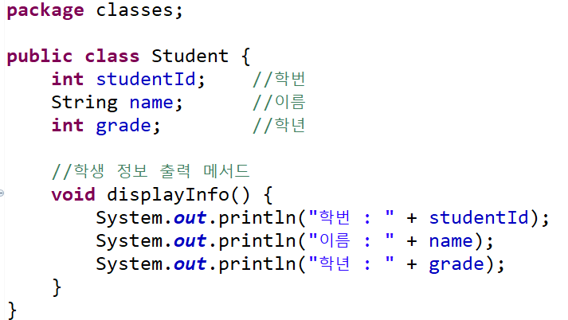
클래스의 정의와 사용
학생 클래스 정의

Slide 6
클래스의 정의와 사용
학생 클래스의 사용
메인 메소드(함수)가 있는 클래스에서 실행 사용할 수 있음
클래스에서 new 연산자를 사용하여 객체를 생성해야 함.
객체변수.멤버변수->점(.) 연산자를 사용하여 접근함
Student student = new Student();
클래스
인스턴스

Slide 7
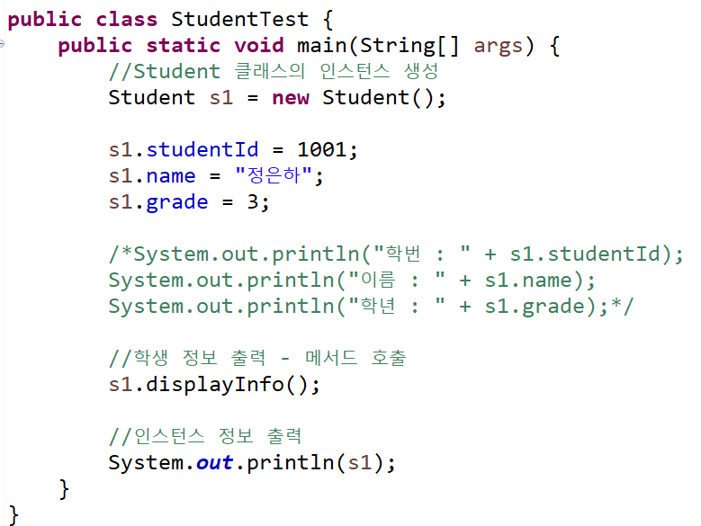
클래스의 정의와 사용
학생 클래스 테스트

Slide 8




클래스와 인스턴스
객체, 클래스, 인스턴스
객체 : ‘의사나 행위가 미치는 대상‘
클래스 : 객체를 코드로 구현한 것
인스턴스 : 클래스가 메모리 공간에 생성된 상태.
st1
인스턴스
studentID
studentName
grade
생성
st2
인스턴스
정의
생성
생성
학생
(객체)
st3
인스턴스
Student 클래스

Slide 9
인스턴스와 참조변수
인스턴스와 힙 메모리
하나의 클래스 코드로부터 여러 개의 인스턴스를 생성
인스턴스는 힙(Heap) 메모리에 생성됨
각각의 인스턴스는 다른 메모리에 다른 참조값을 가짐(주소값으로 해시 코드[hash code]값이라고도 한다.)
Stack(메모리 공간)
Heap(동적 메모리 공간)
s1
0xFE00
0xFE00
name
id
지역변수
(인스턴스)
가비지 컬렉터(Garbage Collector)가
쓰지 않는 메모리 삭제
s2
0xBB0A
name
id
0xBB0A

Slide 10
객체 자료형
변수의 자료형
기본 자료형(Primitive)
Java 언어에 이미 존재하고 있는 데이터 타입, 주로 간단한 데이터들이다.
(int, double, boolean, char 등)
객체 자료형(Object)
여러가지 데이터 타입으로 구성된 자료형(클래스)으로 기본 자료형에 비해 크기가 크다.(String, System, ArrayList 등)
int n = 10;
String str = “hello”;
10
Hello

Slide 11
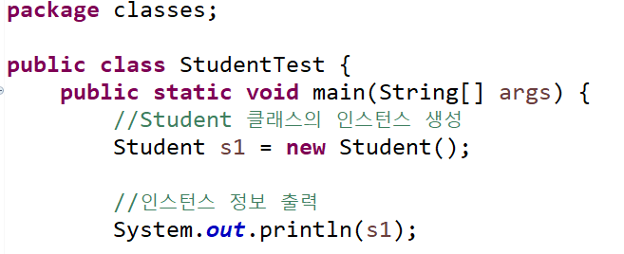

패키지(package)
패키지란?
클래스 파일의 묶음이다.
패키지를 만들면 프로젝트 하위에 물리적으로 디렉터리가 생성된다.
클래스의 실제 이름은 패키지이름.클래스이름 이다.
패키지 이름
클래스 이름

Slide 12
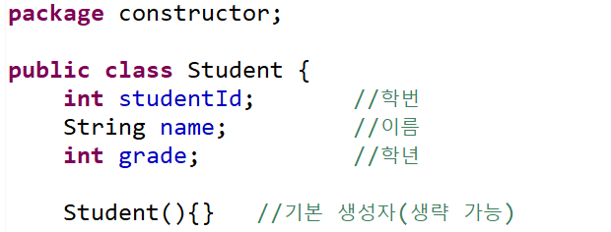
생성자(constructor)
생성자(Constructor)
생성자는 클래스를 생성할 때만 호출한다.
생성자 이름은 클래스 이름과 같고, 생성자는 반환값(return)이 없다.
매개변수가 없는 생성자를 기본 생성자라 하며, 생략할 수 있다.
생략하여도 컴파일러가 자동으로 생성해 준다.

Slide 13
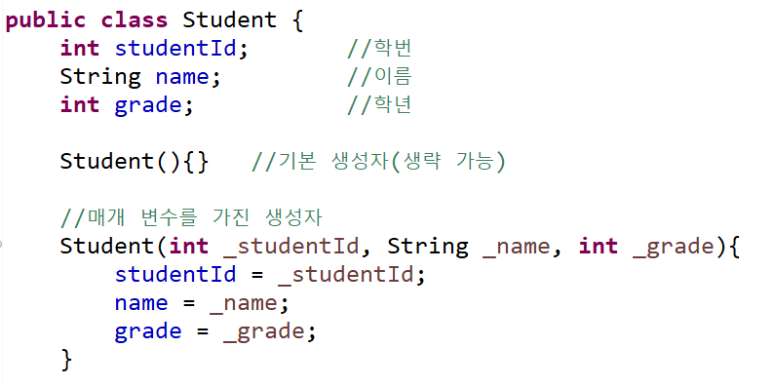
생성자(constructor)
생성자 오버로딩(overloading)
클래스에 생성자가 두 개 이상 제공되는 경우를 말한다.
이름은 같고, 매개 변수가 다른 생성자를 여러 개 만들수 있다.

Slide 14
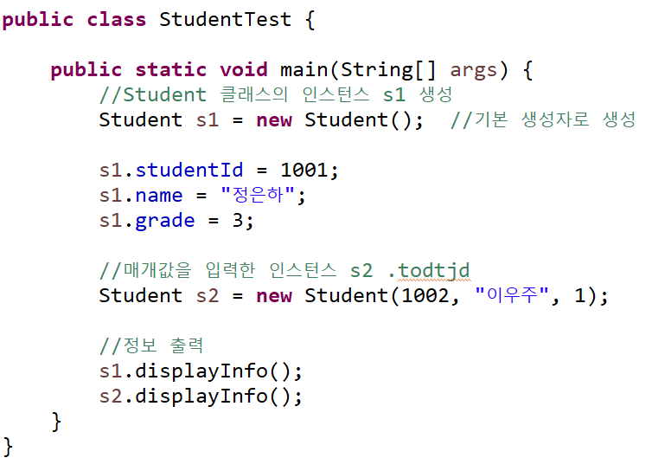
생성자(constructor)
생성자 오버로딩(overloading)

Slide 15
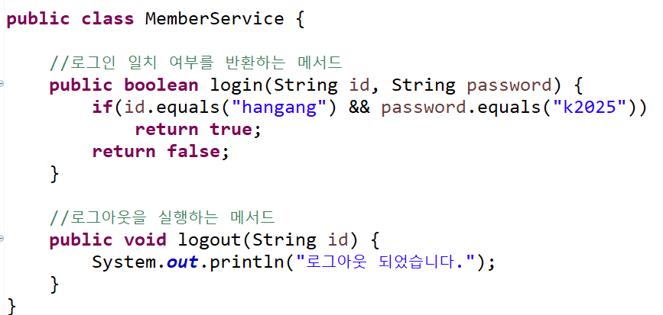
회원 로그인 서비스 클래스
로그인/로그아웃을 서비스하는 클래스

Slide 16
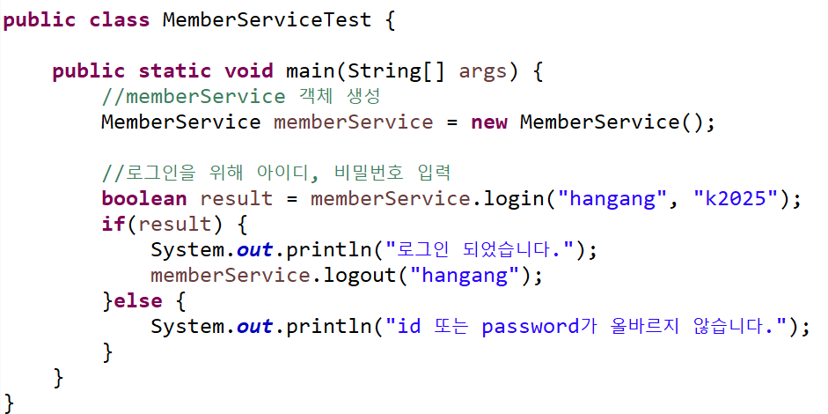
회원 로그인 서비스 클래스
로그인/로그아웃을 서비스하는 클래스

Slide 17
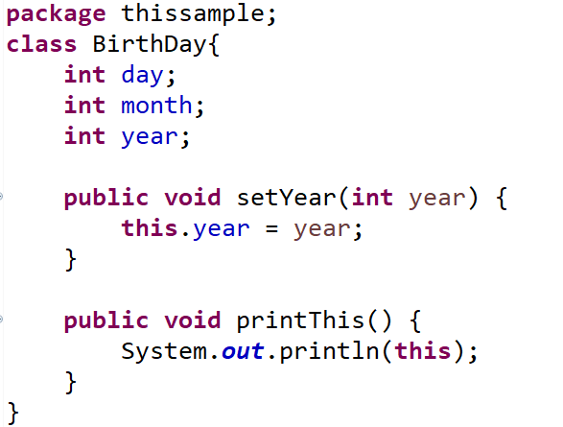
this 예약어
자신의 메모리를 가리키는 this
생성된 인스턴스 스스로를 가리키는 예약어

Slide 18
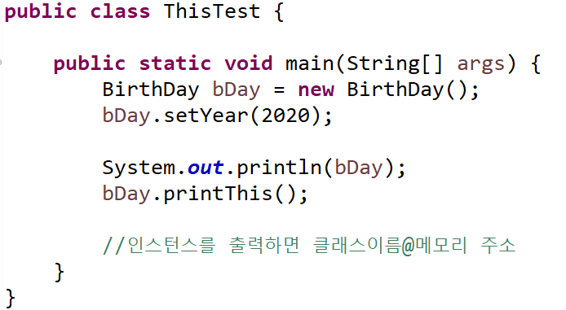

this 예약어
자신의 메모리를 가리키는 this
클래스이름@메모리 주소

Slide 19
this 예약어
this 주소(참조값) 확인
Stack
Heap 메모리
BirthDay 클래스 생성
setYear()
this
bDay
year
month
day
main()
args
main() 함수에서 bDay 변수가 가리키는 인스턴스와 Birthday 클래스의 setYear() 메서드에서 this가 가리키는 인스턴스가 같은 곳에 있음을 알 수 있다.

Slide 20
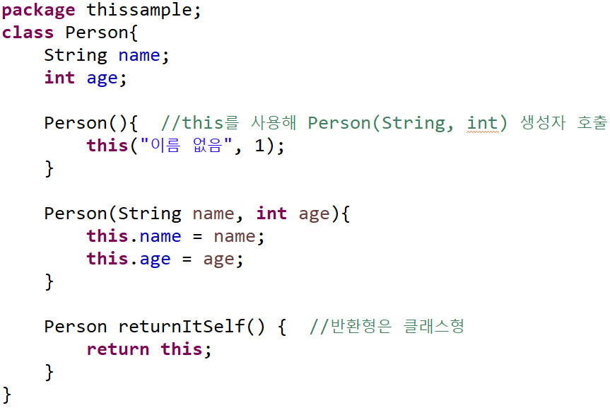
this 예약어
생성자에서 다른 생성자를 호출하는 this

Slide 21
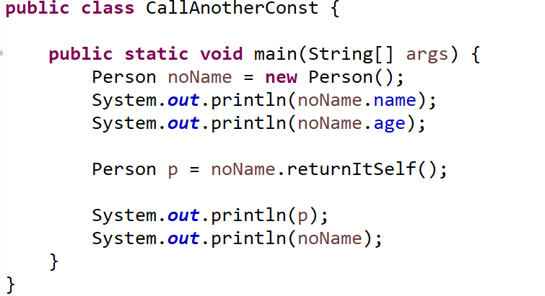
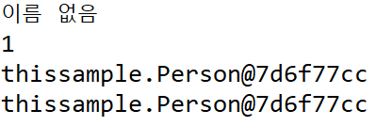
this 예약어
생성자에서 다른 생성자를 호출하는 this

Slide 22
정보 은닉(캡슐화)
정보 은닉(Information Hiding)
접근 제어자 : 접근 권한 지정
- public : 외부 클래스에서 접근 가능
- private : 클래스의 외부에서 클래스 내부의 멤버 변수나 메서드에 접근
못하게 하는 경우 사용
변수에 대해서는 필요한 경우 get(), set() 메서드를 제공
접근 제어자 | 설 명
public | 외부 클래스 어디에서나 접근 할수 있다.
private | 같은 클래스 내부 가능, 그 외 접근 불가
protected | 같은 패키지 내부와 상속 관계의 클래스에서만 접근(다른 패키지에서도 가능)

Slide 23
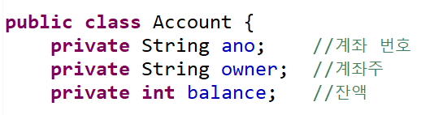
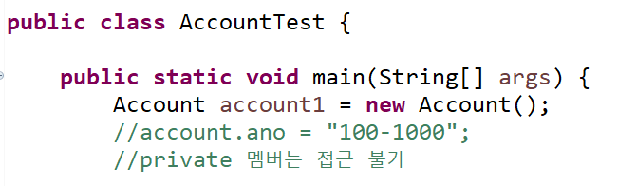
정보 은닉(캡슐화)
private 접근 제한자

Slide 24
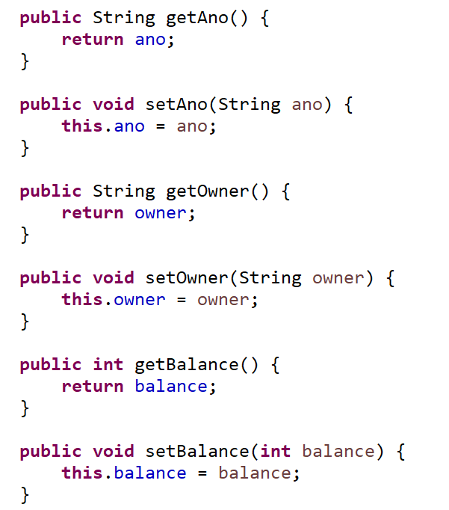
정보 은닉(캡슐화)
get(), set() 메서드 사용하여 private 변수에 접근가능
set + 멤버변수이름(){ }
get + 멤버변수이름(){ };

Slide 25
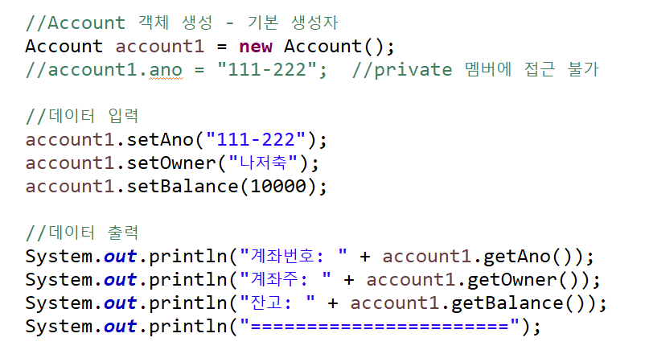
정보 은닉(캡슐화)
Account 객체 생성

Slide 26
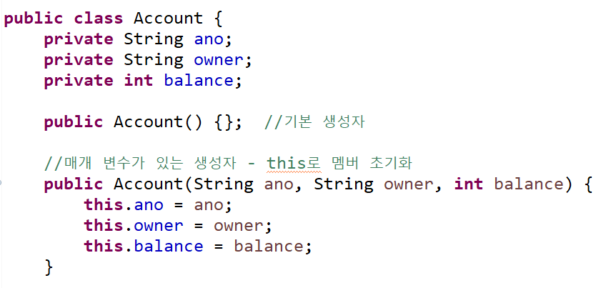
정보 은닉(캡슐화)
매개변수 있는 생성자 만들기
매개변수 이름과 this 멤버 이름이 같아야 한다.

Slide 27
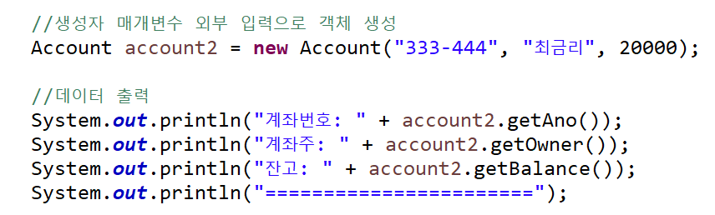
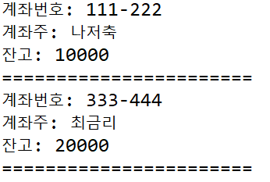
정보 은닉(캡슐화)
Account 클래스 테스트

Slide 28
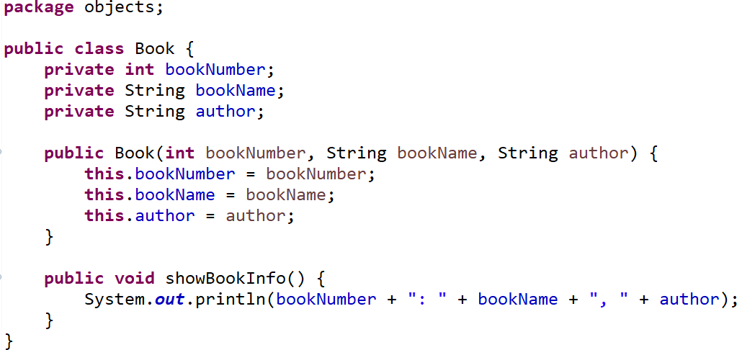
객체 배열 만들기
객체 배열
동일한 기본 자료형(int 등) 변수 여러 개를 배열로 사용할 수 있듯이 참조 자료형 변수도 여러 개를 배열로 사용할 수 있다.

Slide 29
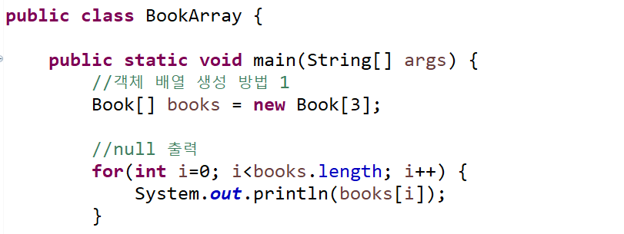
객체 배열
객체 배열 만들기
배열만 생성한 경우 요소는 null로 초기화 됨
books[0]
books[1]
books[2]
null | null | null

Slide 30
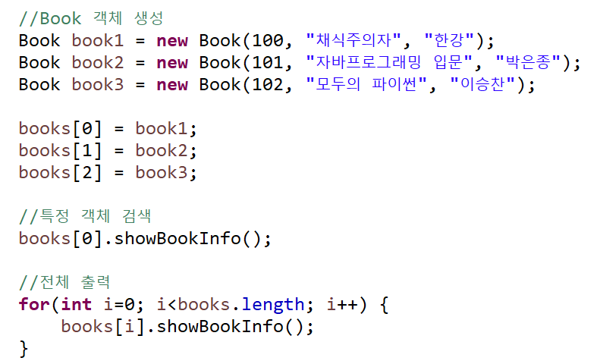

객체 배열 만들기
객체 배열
books[0]
books[1]
books[2]
채식주의자
한강
자바프로그래밍
박응용
모두의 파이썬
이승찬

Slide 31
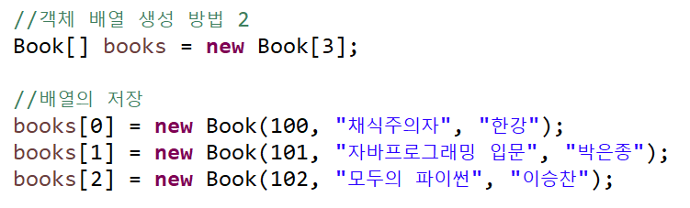
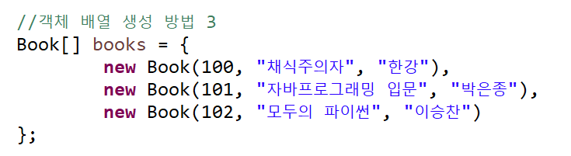
객체 배열 만들기
객체 배열

Slide 32
클래스(객체)간 참조
클래스 간 참조
Point 클래스
public class Point { //점
int x;
int y;
}
Circle 클래스
public class Circle { //원
Point center; //중심점
int radius; //반지름
}
Point 클래스(자료형)를 참조

Slide 33
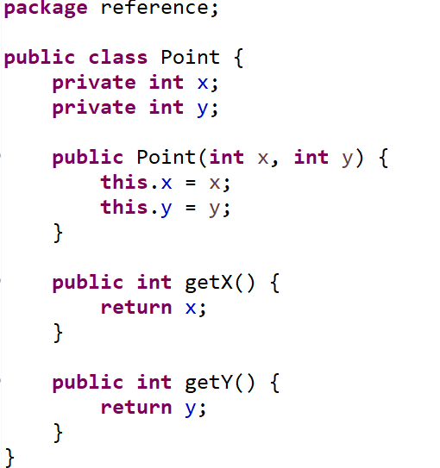
클래스(객체)간 참조
Point 클래스

Slide 34
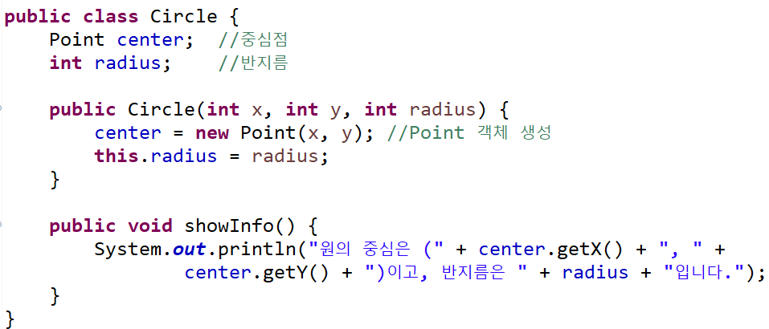
클래스(객체)간 참조
Circle 클래스

Slide 35
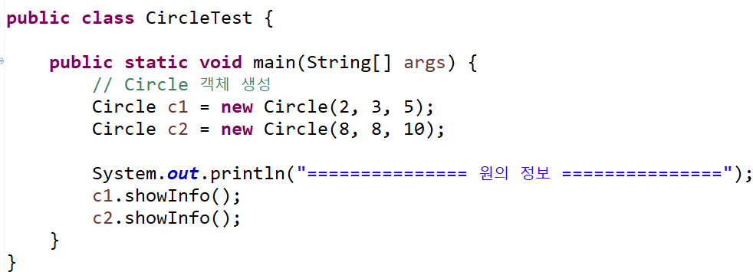
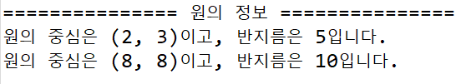
클래스(객체)간 참조
Circle 테스트

Slide 36
클래스(자료형) 참조
학생
학생
과목
학번
학생 이름
국어 성적
수학 성적
학번
학생 이름
국어 과목
수학 과목
과목 이름
과목 점수
+
Student
Subject
int studentID
String studentName
Subject Korean
Subject math
String subjectName
int scorePoint
+
문제점 : 이 클래스는 학생에 대한 클래스인데 과목 변수가 계속 늘어남
해결책 : 과목이름과 성적을 과목(Subject) 클래스로 분리함.

Slide 37
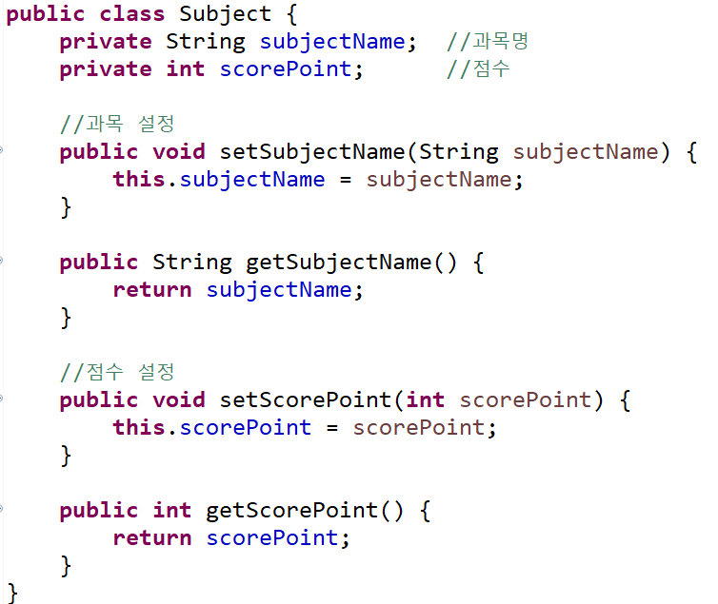
클래스(자료형) 참조
과목 클래스

Slide 38
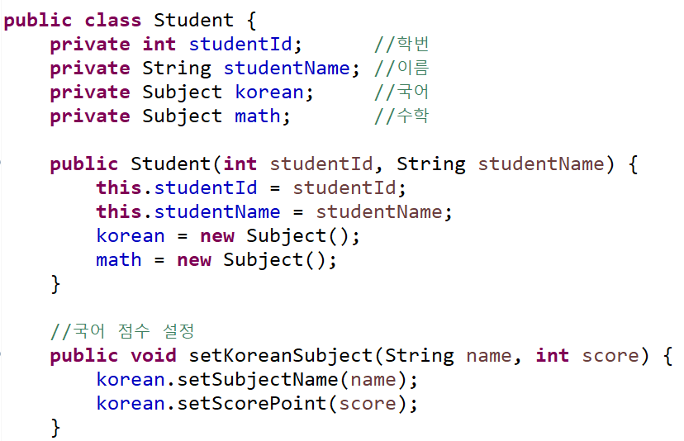
클래스(자료형) 참조
학생 클래스

Slide 39
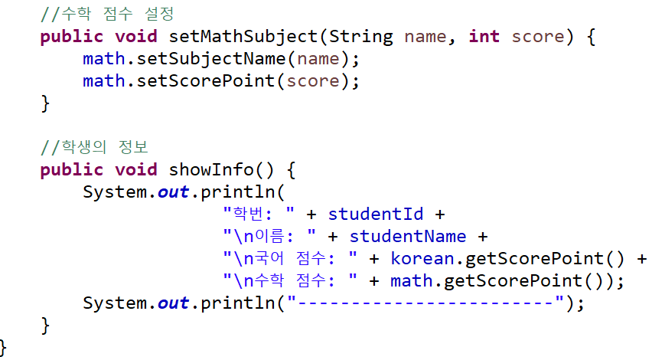
클래스(자료형) 참조
학생 클래스

Slide 40
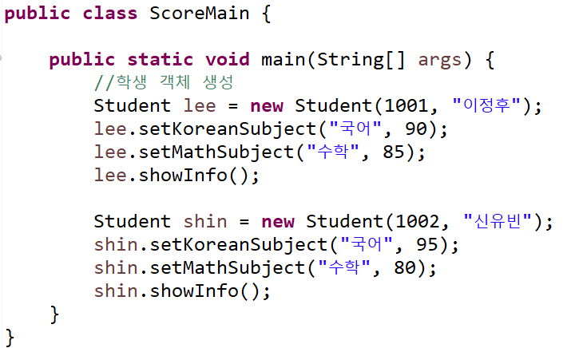
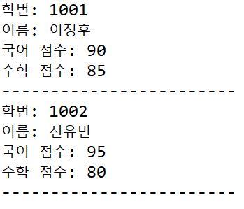
클래스(자료형) 참조
ScoreMain 테스트

Slide 41
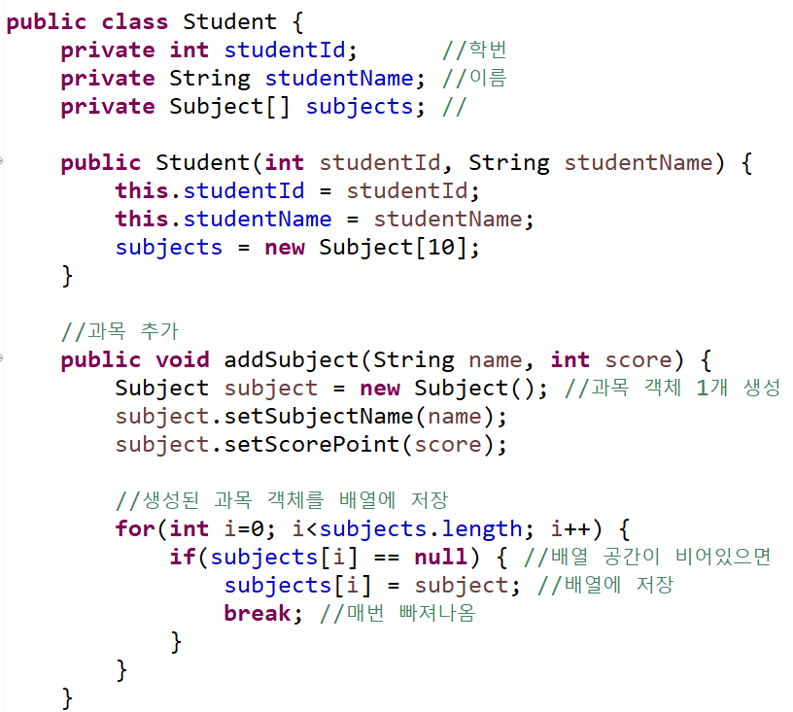
배열로 성적 관리하기
학생 성적 출력 프로그램(배열로 구현 )

Slide 42
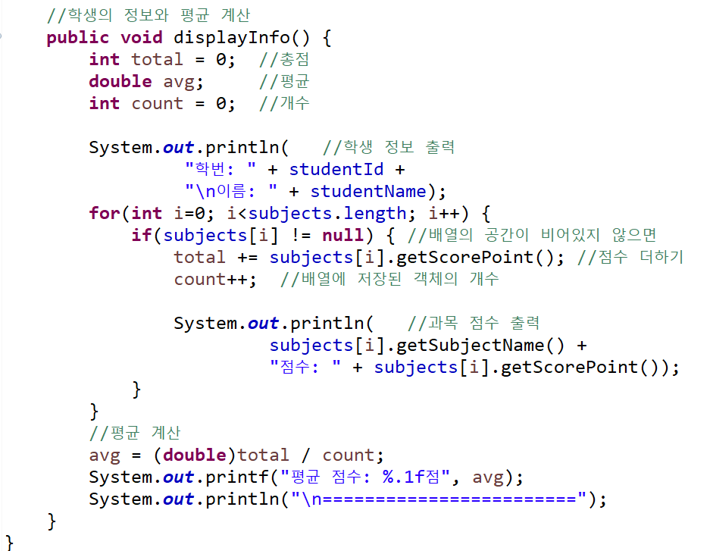
배열로 성적 관리하기
학생 성적 출력 프로그램(배열로 구현 )

Slide 43
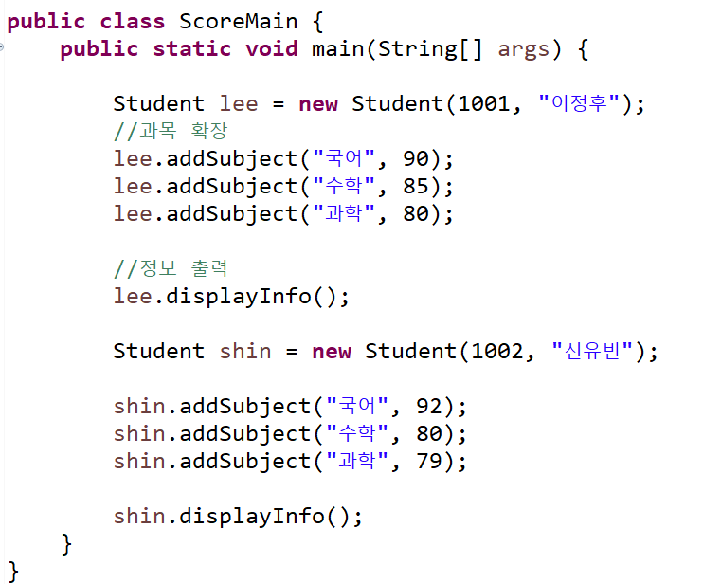
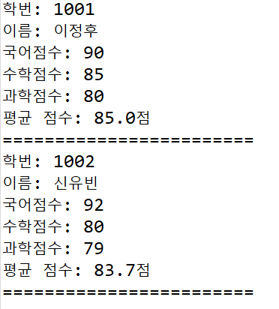
배열로 성적 관리하기
ScoreMain 테스트

Slide 44
객체 간 협력
사람이 버스나 지하철을 타는 상황을 객체 지향으로 프로그래밍하기
버스
버스번호
승객 수
수입
사람
버스를
탄다
태우다
정보
이름
가진 돈
지하철
탄다
정보
노선번호
승객 수
수입
지하철을
탄다
태우다
정보

Slide 45
객체 간 협력
클래스 다이어그램
Bus
Person
busNumber
passenger
money
Fee
name
money
takeBus()
displayInfo()
take()
getFee()
displayInfo()

Slide 46
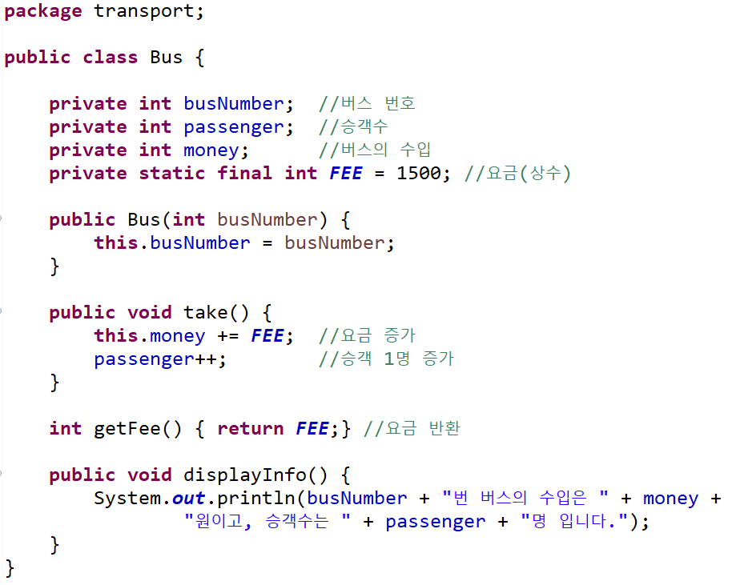
객체 간 협력
버스 클래스

Slide 47
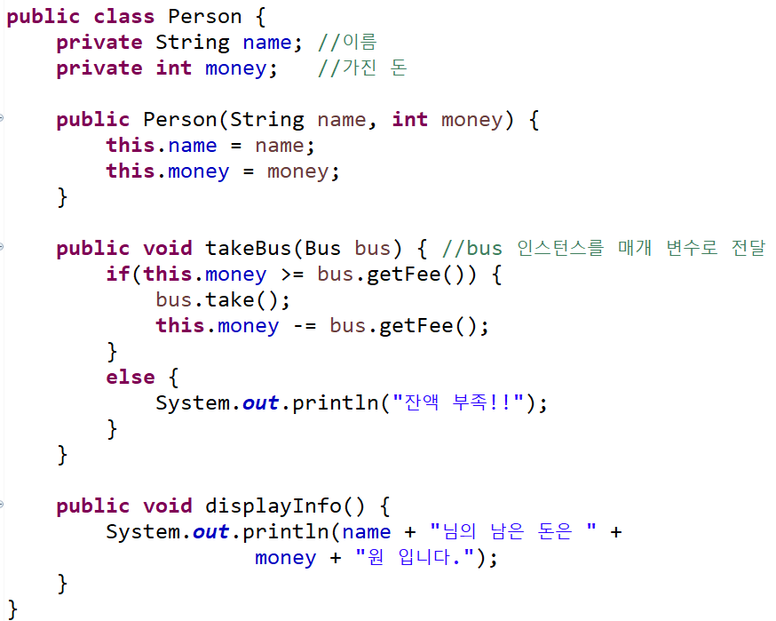
객체 간 협력
Person 클래스

Slide 48
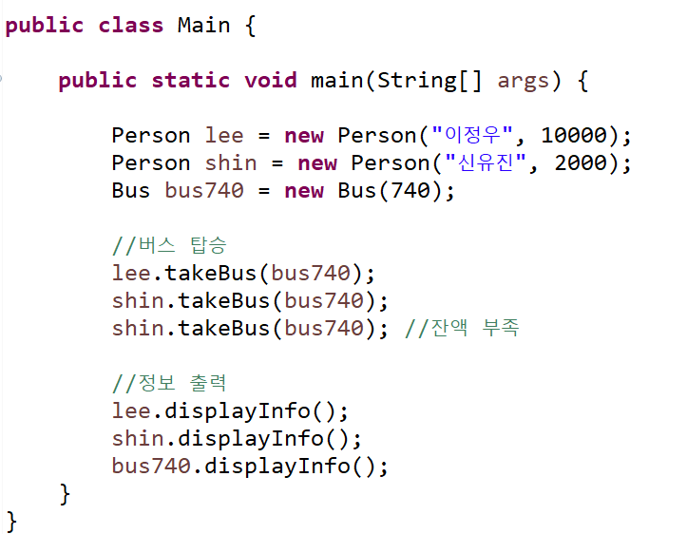
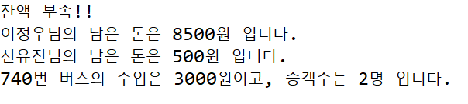
객체 간 협력
Main 클래스

Slide 49
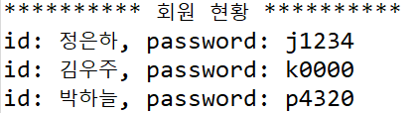
실습 문제 – 클래스 구현
-------------------------------------------------------------------------------------
회원(Member) 클래스를 정의하고 배열로 객체를 생성하여 테스트하세요.
[파일이름: Member.java, MemberTest.java]
-------------------------------------------------------------------------------------
데이터 이름 | 필드 이름 | 타입 | 접근 제어
아이디 | id | 문자열 | private
패스워드 | password | 문자열 | private
☞ 실행 결과

Slide 50
static 변수
static 변수의 정의와 사용 방법
다른 멤버변수처럼 인스턴스가 생성될 때마다 새로 생성되는 변수가 아니다.
프로그램이 실행되어 메모리에 적재(load)될때 메모리 공간이 할당된다.
여러 개의 인스턴스가 같은 메모리의 값을 공유하기 위해 사용
데이터 영역 메모리
static int serialNum=1000;
static 예약어
static 변수
인스턴스
A
인스턴스
C
인스턴스
B

Slide 51
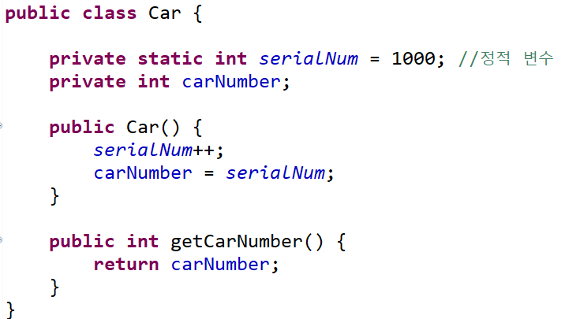
static 변수
차량번호 자동 부여

Slide 52
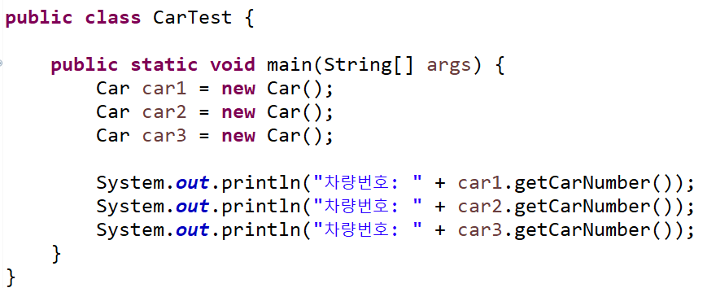

static 변수
차량번호 자동 부여

Slide 53
인스턴스와 참조변수
차량번호 자동 부여
차가 생성될 때마다 차량번호가 증가해야 하는 경우
기준이 되는 값은 static 변수로 생성하여 유지 함.
데이터 영역 메모리
스택 메모리
힙 메모리
car1 인스턴스
carNumber
serialNum
car1
1001
car2
car2 인스턴스
carNumber
static으로 선언한 serialNum 변수는 모든 인스턴스가 공유한다 . 즉 두 개의 참조변수가 동일한 변수의 메모리를 가리키고 있다.

Slide 54
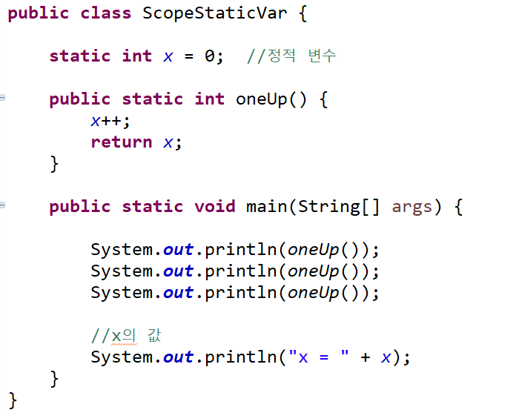
static 변수 사용하기
static 변수 사용하기

Slide 55
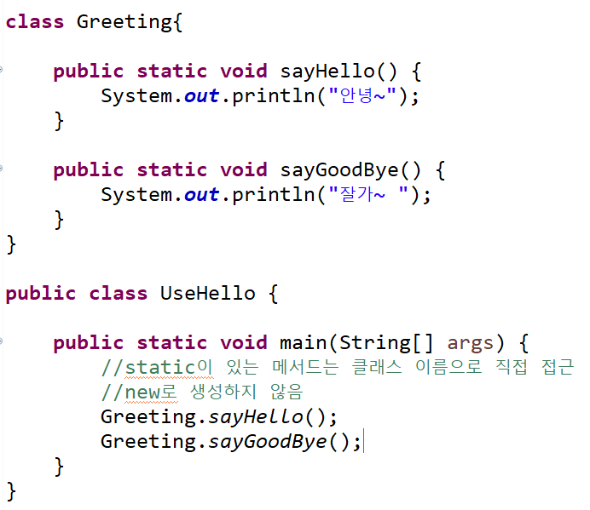
static 메서드 만들기
static 메서드 정의하기

Slide 56
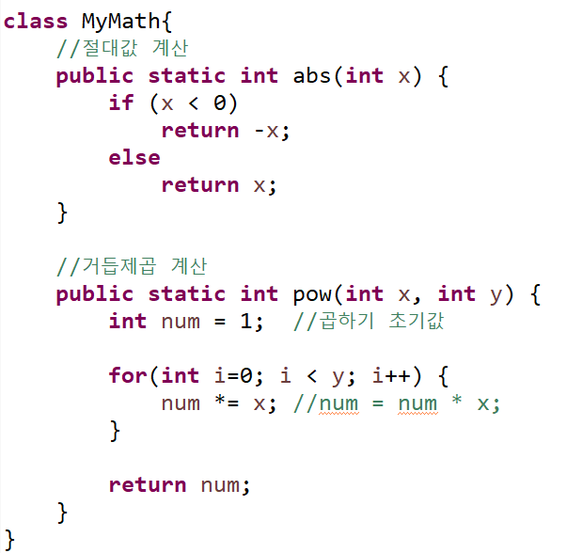
static 클래스 만들기
Math 클래스 만들기

Slide 57
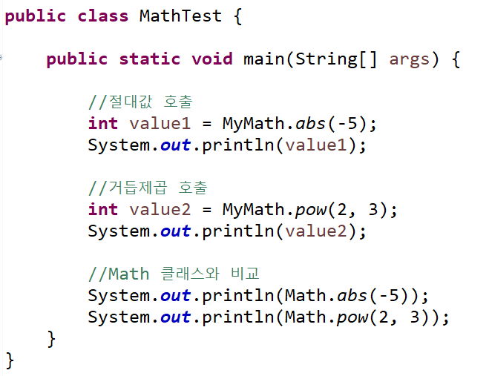
static 클래스 만들기
Math 클래스 만들기

Slide 58
static 응용 : 싱글톤 패턴
Single 패턴이란?
객체지향 프로그램에서 인스턴스를 단 하나만 생성하는 디자인 패턴
static을 응용하여 프로그램 전반에서 사용하는 인스턴스를 하나만
구현하는 방식
회사
직원 인스턴스는 여러 개를 생성하는 것이 당연하지만, 회사 객체는 하나만 생성해야 한다.
직원1
직원3
직원2

Slide 59
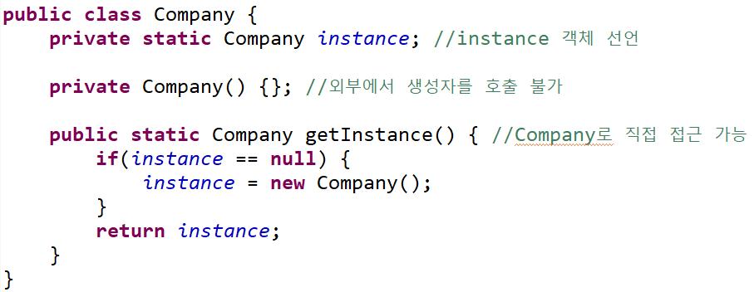
static 응용 : 싱글톤 패턴
Singleton 패턴으로 회사 클래스 구현하기
생성자를 private으로 만들기
static으로 유일한 인스턴스 생성하기 – getInstance() 메서드

Slide 60


static 응용 : 싱글톤 패턴
Singleton 패턴으로 회사 클래스 구현하기

Slide 61


static 응용 : 싱글톤 패턴
-------------------------------------------------------------------------------------
자동차 공장이 1개 있고, 이 공장에서 생산되는 자동차는 제작될 때마다
고유 번호가 부여된다. 자동차번호가 1001부터 시작되어 1002, 1003으로
붙도록 자동차 공장 클래스, 자동차 클래스를 만들어 본다.
-------------------------------------------------------------------------------------

Slide 62
static 응용 : 싱글톤 패턴
Car 클래스

Slide 63

static 응용 : 싱글톤 패턴
CarFactory 클래스

Slide 64

실습 문제 1 - 싱글톤 패턴
-------------------------------------------------------------------------------------
카드 회사에서 카드를 발급할 때마다 카드 고유 번호를 부여해줍니다.
카드 클래스를 만들고, 카드 회사 클래스 CardCompany를 싱글톤 패턴을
사용하여 구현해 보세요.
-------------------------------------------------------------------------------------
☞ 실행 결과

Slide 65

열거 타입(enum)
열거 타입
한정된 값인 열거 상수 중에서 하나의 상수를 저장하는 타입이다.
Season season = null;
season = Season.여름

Slide 66

열거 타입(enum)
열거 타입

Slide 67


열거 타입(enum)
열거 타입

Slide 68


열거 타입(enum)
열거 타입

Slide 69
은행 거래 프로젝트
BankProject > 클래스 다이어그램
BankAccount(클래스)
Transaction(클래스)
accountNumber
owner
balance
transactions
TransactionType
amount
deposit(amount)
withdraw(amount)
displayInfo()
getTransactionHistory()
TransactionType(enum)
입금
출금

Slide 70

은행 거래 프로젝트
은행 거래 내역 테스트 출력

Slide 71

은행 거래 프로젝트
거래(트랜잭션) 유형 - enum

Slide 72

은행 거래 프로젝트
거래(트랜잭션) - 클래스

Slide 73

은행 거래 프로젝트
은행계좌(BankAccount) - 클래스

Slide 74

은행 거래 프로젝트
거래(transaction) 추가하기

Slide 75

은행 거래 프로젝트
거래 내역(history) 조회

Slide 76

은행 거래 프로젝트
입금(deposit)

Slide 77

은행 거래 프로젝트
출금(withdraw)

Slide 78

은행 거래 프로젝트
계좌 정보 출력

Slide 79

은행 거래 프로젝트
Main 테스트

